Slide 1
Ασφάλεια & Ποιότητα Τροφίμων
Διάλεξη 8^{η}
Παλαιογεώργου Αναστασία-Μαρίνα
Βιοτεχνολόγος MSc, PhD
Πανεπιστημιακή Υπότροφος

Slide 2
8. Εισαγωγή στο HACCP

Slide 3
Ορισμός του HACCP
Το HACCP (Hazard(s) Analysis Critical Control Point(s)), η μετάφραση των οποίων στα ελληνικά αποδίδεται ως Ανάλυση Παραγόντων Κινδύνου Κρίσιμων Σημείων Ελέγχου αποτελεί μια συστηματική προσέγγιση στην αναγνώριση, την εκτίμηση και τον έλεγχο, καθ’ όλη την παραγωγική διαδικασία, των παραγόντων εκείνων που σχετίζονται με την ασφάλεια ενός προϊόντος (= παράγοντες κινδύνου).
Το HACCP είναι ένα προληπτικό σύστημα
Στόχος του συστήματος HACCP είναι η σχετική ασφάλεια του τροφίμου

Slide 4
Παράγοντας κινδύνου (hazard)
Κάθε βιολογικός, χημικός ή φυσικός παράγοντας ο οποίος είναι εύλογα πιθανό να προκαλέσει νόσο/αρρώστια ή τραυματισμό σε περίπτωση απουσίας ελέγχου του.

Slide 5
Βιολογικοί παράγοντες κινδύνου τροφίμων

Slide 6
Χημικοί παράγοντες κινδύνου τροφίμων

Slide 7
Φυσικοί παράγοντες κινδύνου τροφίμων

Slide 8
Χρονική αλληλουχία σημαντικών γεγονότων στην καθιέρωση του HACCP (προσαρμογή από Weinroth κ.ά., 2018)

Slide 9
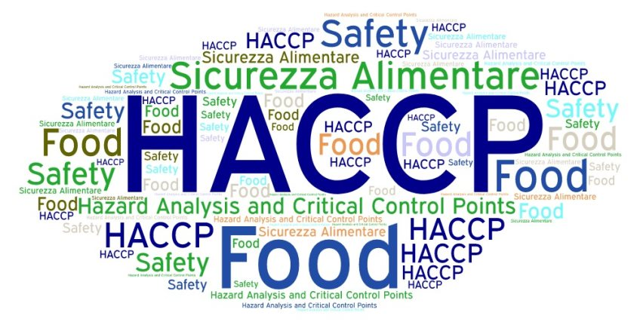
Το έτος 1993, αποτελεί μια χρονιά ορόσημο στην καθιέρωση του HACCP, καθώς η επιτροπή του διεθνή Κώδικα Τροφίμων (Joint FAO/WHO Codex Alimentarius Commission· Joint FAO/WHO CAC) εκδίδει κατευθυντήριες γραμμές για την εφαρμογή του συστήματος HACCP.

Slide 10
Σε επίπεδο ΕΕ, η εφαρμογή του HACCP καθιερώθηκε το 2004 με τον Κανονισμό (ΕΚ) 852/2004 περί υγιεινής τροφίμων, ο οποίος κατήργησε την Οδηγία 93/43/ΕΟΚ και αντικατέστησε όλη την προηγούμενη διάσπαρτη νομοθεσία που υπήρχε υπό μορφή κάθετων Οδηγιών, όπως είδαμε προηγούμενα.
Ο Καν. (ΕΚ) 852/2004 επισημοποίησε την υποχρεωτική εφαρμογή του HACCP και το εισήγαγε στην ζωή μας.

Slide 11
Ένα σημαντικό κομμάτι της δημιουργίας ενός επιτυχημένου συστήματος HACCP είναι η πρότερη ή ταυτόχρονη εφαρμογή προαπαιτούμενων προγραμμάτων (prerequisite programs· PRPs) για την ασφάλεια των παραγόμενων προϊόντων. Τα προαπαιτούμενα προγράμματα είναι τα δομικά στοιχεία (‘θεμέλιοι λίθοι’) του «οικοδομήματος για την ασφάλεια των τροφίμων».

Slide 12
Ορθή Υγιεινή Πρακτική (GHP)
Ορθή Βιομηχανική Πρακτική (GMP)
Το σύνολο των πρακτικών που εφαρμόζονται από τη βιομηχανία και τις επιχειρήσεις τροφίμων, έτσι ώστε να διασφαλίζεται ο αποτελεσματικός έλεγχος των πιθανών παραγόντων κινδύνου (hazards) στα τρόφιμα.

Slide 13
Επίδραση του HACCP στη μικροβιολογική ποιότητα γευμάτων που σερβίρονται από αεροπορική εταιρεία

Slide 14
Κόστος εγκατάστασης και συντήρησης του HACCP σε μονάδα εμφιάλωσης παστεριωμένου γάλακτος
Κάθε στάδιο της ανάπτυξης ενός συστήματος HACCP περιλαμβάνει διαφορετικά κόστη, όπως κόστος για προσωπικό, εκπαίδευση, συμβουλευτικές υπηρεσίες, αναλώσιμα εργαστηρίου, δοκιμές προϊόντων και δαπάνες εξωτερικής επιθεώρησης (πιστοποίησης). Η έκταση του κόστους εξαρτάται από διάφορους παράγοντες, συμπεριλαμβανομένου του αριθμού των γραμμών παραγωγής του προϊόντος, του μεγέθους και του αριθμού των εγκαταστάσεων της επιχείρησης στις οποίες εφαρμόζεται το HACCP, ανεξάρτητα από το αν οι προμηθευτές εξετάζουν ή όχι τα προϊόντα τα οποία προμηθεύουν στην επιχείρηση.

Slide 15
Κόστος εγκατάστασης και συντήρησης του HACCP σε μονάδα εμφιάλωσης παστεριωμένου γάλακτος

Slide 16
Ευχαριστώ πολύ!!!

